Slide 1

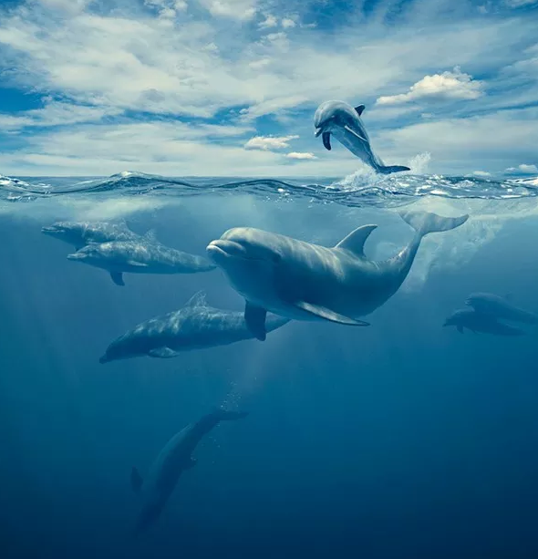
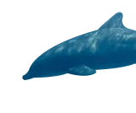
优逸客科技
UNIQUE
TECHNOLOGY
优逸客科技有限公司简称“优逸客”，
是我国100家“大众创业、万众创新”重点扶持机构之一，
是教育部授予的“三网融合人才培养中心“，
是中国UI职业教育的”知名品牌“，
是国内互联网设计与前端开发实训行业的”拓荒者“，
是企业级产品开发与设计”方案提供商“。

Slide 2



UNIQUE SHANXI TECHNOLOGY tasting
机器学习---Kmeans

Slide 3
聚类算法
无监督学习：只要数据，不要标记结果
邮件聚类
用户聚类
图片边缘
用于发现共同的群体(cluster)
聚类唯一会使用到的信息是：样本与样本之间的相似度（跟距离负相关）

Slide 4
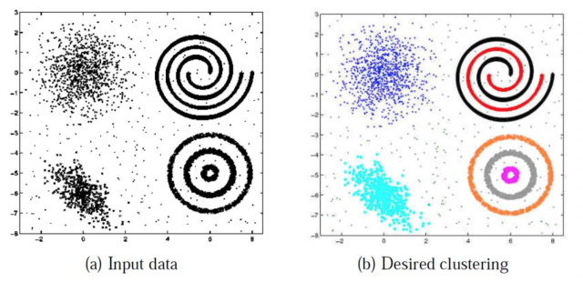
给定N个训练样本(未标记的){x 1 , . . . , x N },同时给定结果聚类的个数K
目标：把比较“接近”的样本放到一个cluster里，总共得到K个cluster

Slide 5
不同场景的判定内容：
图片检索：图片内容相似度
图片分割：图片像素(颜色)相似度
网页聚类：文本内容相似度
社交网络聚类：(被)关注人群，喜好，喜好内容
电商用户聚类：点击/加车/购买商品，行为序列…

Slide 6
样本—向量—距离

Slide 7
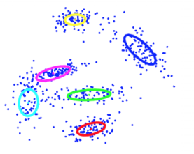
Kmeans聚类：
得到的聚类是一个独立于另外一个的
层次聚类：可以看做树状层叠
无需初始输入聚类个数

Slide 8
Kmeans聚类：提出早、使用频繁
步骤：
收敛：
聚类中心不再有变化
每个样本到对应聚类中心的距离之和不再有很大变化

Slide 9
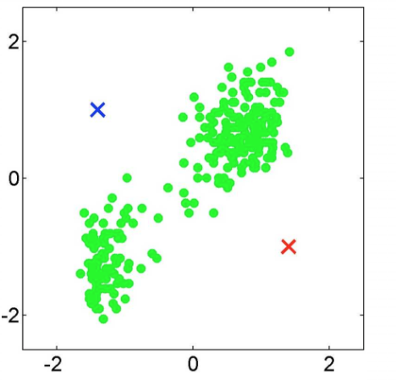
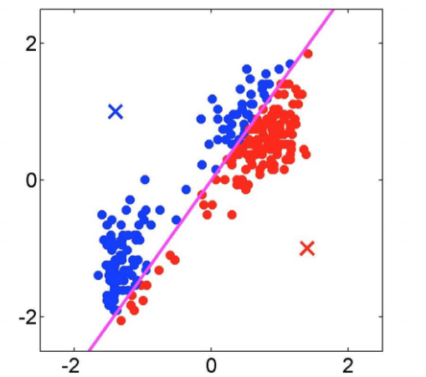
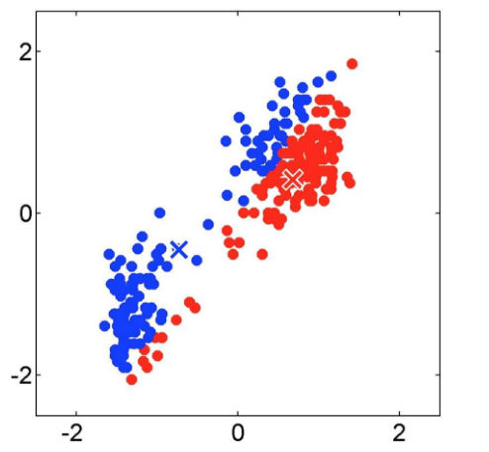
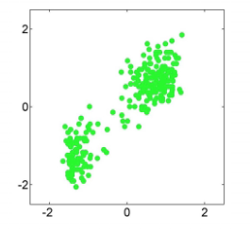
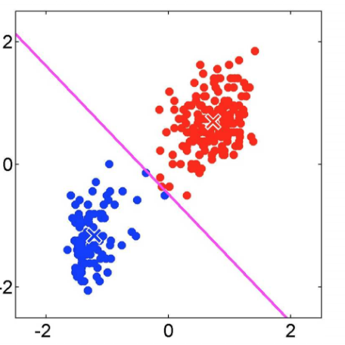
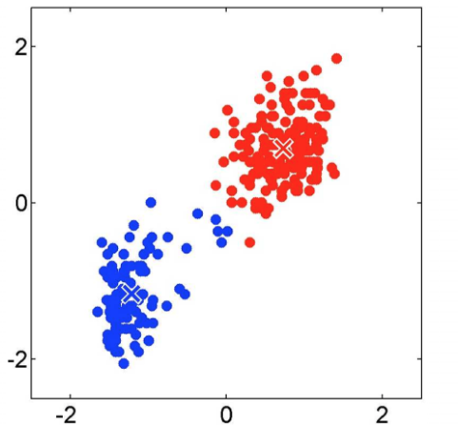
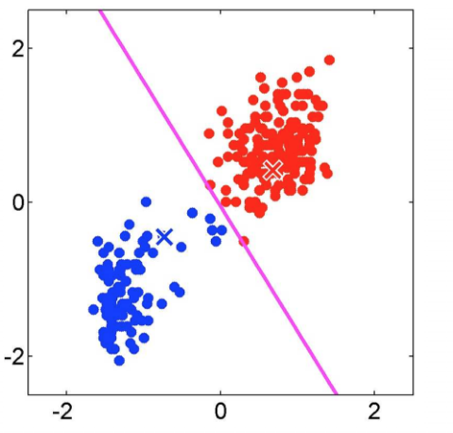

Slide 10


损失函数

Slide 11
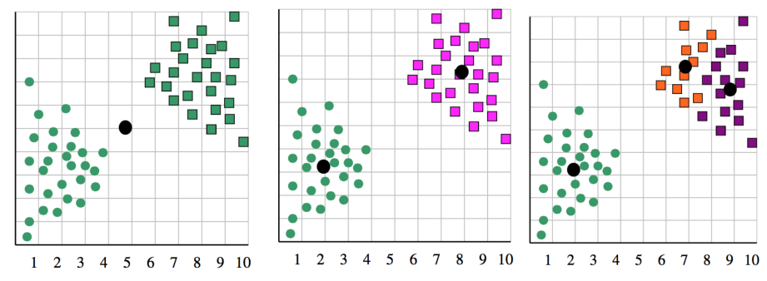
K的选定：
选的不好会出现如下情况

Slide 12
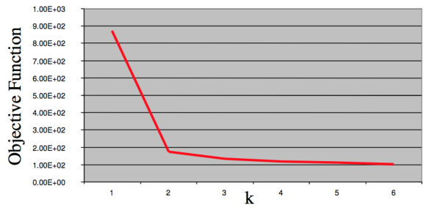
K的选定：
“肘点”法
选取不同的K值，画出损失函数曲线，选取“肘点”值

Slide 14
优缺点
优点：
1. 易于理解，聚类效果不错；
2. 处理大数据集的时候，该算法可以保证较好的伸缩性和高效率；
3. 当簇近似高斯分布的时候，效果非常不错 。
缺点：
1. k值是用户给定的，进行数据处理前，k值是未知的，不同的k值得到的结果不一样；
2. 对初始簇中心点是敏感的；
3. 不适合发现非凸形状的簇或者大小差别较大的簇；
4. 特殊值（离群值）对模型的影响比较大。

Slide 15
优缺点
优点：
1. 易于理解，聚类效果不错；
2. 处理大数据集的时候，该算法可以保证较好的伸缩性和高效率；
3. 当簇近似高斯分布的时候，效果非常不错 。
缺点：
1. k值是用户给定的，进行数据处理前，k值是未知的，不同的k值得到的结果不一样；
2. 对初始簇中心点是敏感的；
3. 对于团状的数据点集区分度好，对于带状(环绕)等“非凸”形状不太好。(用谱聚类或者做特征映射)
4. 对异常点的“免疫力”很差，我们可以通过一些调整(比如中心不直接取均值，而是找均值最近的样本点代替)

Slide 16
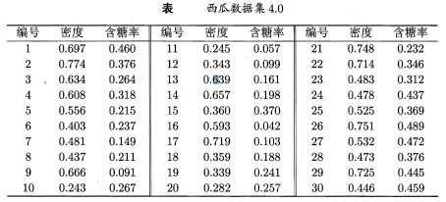
07
应用举例

Slide 17
假定聚类簇数k=3，算法开始时随机选取三个样本 作为初始均值向量，即
考察样本 ，它与当前均值向量 的距离分别为0.369，0.506，0.220，因此 将被划入簇 中。类似的，对数据集中的所有样本考察一遍后，可得当前簇划分为

Slide 18
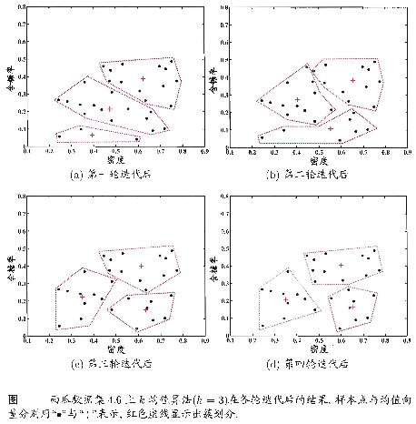
于是，可从 分别求出新的均值向量
更新当前均值向量后，不断重复上述过程，如右图所示，第五轮迭代产生的结果与第四轮迭代相同，于是算法停止，得到最终的簇划分。

Slide 19
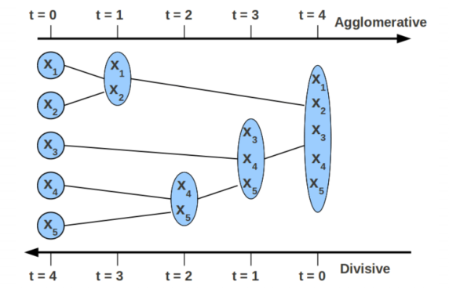
层次聚类

Slide 21
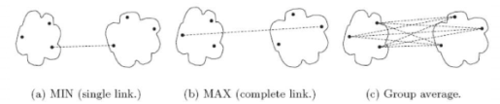

Slide 22
k-means聚类与层次聚类
kmeans每次聚类产生一个聚类结果，层次聚类可以通过聚类程度不同产生不同结果
kmeans需要指定聚类个数K，层次聚类不用
kmeans比层次聚类更快
kmeans用的多，且可以用k-median

Slide 23



T H A N K S
感谢 观看

